Slide 1
모바일웹+웹앱+하이브리드앱 입문
CH 07
제이쿼리 모바일 버튼과 리스트뷰

Slide 2
모바일웹+웹앱+하이브리드앱 입문
1. 버튼
2. 리스트뷰 기초
3. 리스트뷰 고급
4. 제이쿼리 모바일 위젯
요약
>> 학습목표 <<
기본 버튼 유형과 확장 버튼 유형 등 다양한 버튼의 종류와 생성 방법을 알아본다.
다양한 리스튜뷰의 개념과 생성 방법을 살펴본다.
리스트뷰의 추가 요소를 이해하고 속성 설정 방법을 알아본다.
제이쿼리 모바일 위젯 활용 방법을 알아본다.

Slide 3
1.1 버튼 생성
1.버튼 p.224
제이쿼리 모바일 버튼
모바일 화면의 구성 요소 중 가장 많이 사용되는 편리한 인터페이스 방식
사용자와의 상호 작용(의사 전달, 요청)을 위한 가장 단순하면서 유용한 화면 요소
링크 버튼, 폼 버튼, 아이콘 버튼, 이미지 버튼, 그룹 버튼 등
모바일 환경에 맞게 최적화된 형식으로 렌더링되어 표시
제이쿼리 모바일 페이지에서는 페이지 간의 이동 수단으로 링크보다는 버튼을 주로 사용한다.
버튼 생성 3가지 방법
버튼 제목 지정 방법과 data-role 또는 type 속성을 추가하는 방법이 조금씩 다름
<a> 태그 버튼
<button> 태그 버튼
<input> 태그 버튼
<a href="#" data-role="button">버튼 제목</a>
<button>버튼 제목</button>
<input type="button" value="버튼 제목">

Slide 4
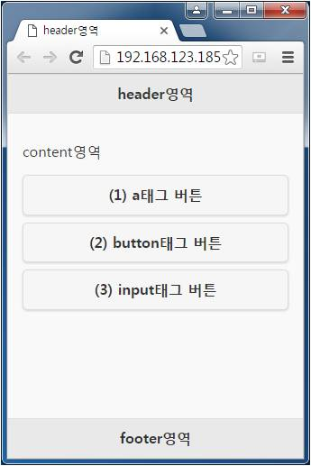
버튼 생성하기
1.버튼 p.225
[그림 7-1] btn-type.html의 실행 결과(예제7-1)
3가지 버튼 생성 방법
태그와 명세 방법은 다르지만 생성된 버튼의 모양은 모두 같음
버튼들은 둥근 모서리와 테두리 음영 효과가 적용
버튼 크기는 화면 전체의 너비나 문자열 길이에 비례
버튼 문자열은 가운데 정렬
[예제7-1] 버튼 생성하기 | /ch07/btn-type.html
<div data-role="page"> <div data-role="header"> <h1>header영역</h1> </div> <div data-role="content"> <p>content영역</p> <a data-role="button" href="#">(1) a태그 버튼</a> <button>(2) button태그 버튼</button> <input type="button" value="(3) input태그 버튼"> </div> <div data-role="footer" data-position="fixed"> <h4>footer영역</h4> </div> </div>

Slide 5
1.2 기본 버튼 종류
1.버튼 p.226
링크 버튼
버튼처럼 보여지는 링크로 가장 많이 사용
<a> 태그는 링크 문자열 형태로 표시는 터치하기 불편해서 모바일 장치에 부적합
-> 제이쿼리 모바일이 <a> 태그를 버튼으로 변환하는 이유
헤더나 푸터 영역
<a> 링크 태그만으로 버튼 생성 가능
콘텐츠 영역
<a> 태그 안에 data-role="button" 속성을 명세해야 버튼 생성
버튼 기본 너비가 버튼이 위치한 컨테이너(이 경우, 콘텐츠 영역)의 전체 너비를 거의 채우게 설정
페이지 너비가 커지면 버튼의 너비도 따라서 커짐
버튼 너비 최소화
버튼이 너무 크면 버튼 너비를 문자열(아이콘 포함) 크기에 맞추어 최소화
data-inline="true" 속성을 추가

Slide 6
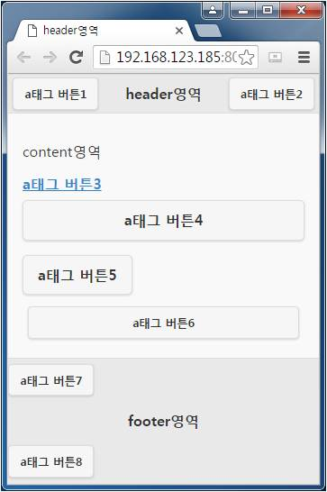
링크 버튼 생성
1.버튼 p.227
[그림 7-2] link-btn.html의 실행 결과(예제7-2)
[예제7-2] 링크 버튼 생성하기 | /ch07/link-btn.html
<div data-role="page"> <div data-role="header"> <h1>header영역</h1> <a href="#">a태그 버튼1</a> <a href="#">a태그 버튼2</a> </div> <div data-role="content"> <p>content영역</p> <a href="#">a태그 버튼3</a> <a href="#" data-role="button">a태그 버튼4</a> <a href="#" data-role="button" data-inline="true">a태그 버튼5</a> <a href="#" data-role="button" data-mini="true">a태그 버튼6</a> </div> <div data-role="footer" data-position="fixed"> <a href="#">a태그 버튼7</a> <h4>footer영역</h4> <a href="#">a태그 버튼8</a> </div> </div>

Slide 7
폼 버튼 생성
1.버튼 p.228
폼 버튼
입력이나 수정 등 폼과의 상호 작용이나 완성된 폼의 제출을 위해 사용
HTML5 표준 태그인 <button> 혹은 <input> 태그를 그대로 사용
추가할 속성도 없고 간단
모바일 버튼으로 자동 변환
type 속성값이 'submit', 'image', 'reset', 'button'에 해당할 경우
<button> 태그의 경우도 type 속성을 명세하는 것이 바람직함
고전적인 버튼 모양으로 표시
자동 변환을 원하지 않을 경우, data-role="none" 속성을 설정
<button type="버튼 유형">버튼 제목</button> <input type="버튼 유형" value="버튼 제목">

Slide 8
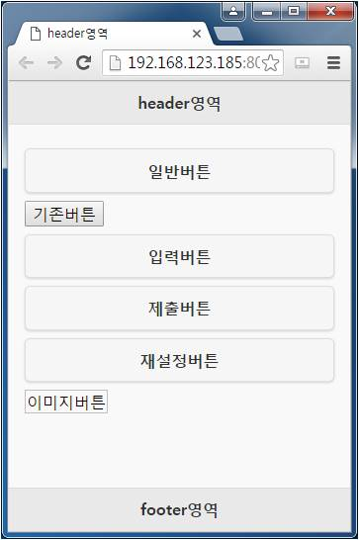
폼 버튼 생성하기(1)
1.버튼 p.229
[그림 7-3] form-btn.html의 실행 결과(예제7-3)
일반 버튼
<button> 태그에 의해 생성된 버튼
주로 자바스크립트의 실행을 호출하는 역할
[예제7-3] 폼 버튼 생성하기 | /ch07/form-btn.html
<div data-role="page" id="page1"> <div data-role="header"> <h1>header영역</h1> </div> <div data-role="content"> <button> 일반버튼</button> <button data-role="none">기존버튼</button> <input type="button" value="입력버튼"> <input type="submit" value="제출버튼"> <input type="reset" value="재설정버튼"> <input type="image" value="이미지버튼"> </div> <div data-role="footer" data-position="fixed"> <h4>footer영역</h4> </div> </div>

Slide 9
폼 버튼 생성하기(2)
1.버튼 p.229
아이콘 버튼
버튼의 의미를 시각적으로 표현하기 위해 버튼 위에 아이콘을 추가
버튼을 생성 마크업 안에 data-icon 속성을 추가
제이쿼리 모바일 표준 아이콘
제이쿼리 모바일은 자주 사용되는 18개의 표준 아이콘을 기본적으로 제공
제이쿼리 모바일을 다운받아 보면 'images' 폴더 안에 아이콘 이미지 파일이 존재
반투명의 검은색 바탕 위에 흰색 이미지로 표시
<button data-icon="아이콘이름">버튼 제목</button> <input type="button" value="버튼 제목" data-icon="아이콘이름">

Slide 10
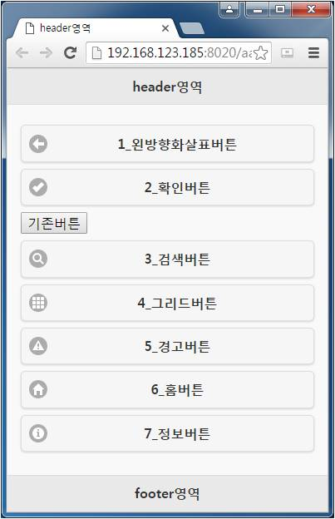
아이콘 버튼 생성하기
1.버튼 p.230
[그림 7-4] icon-btn.html의 실행 결과(예제7-4)
[예제7-4] 아이콘 버튼 생성하기 | /ch07/icon-btn.html
<div data-role="page" id="page1"> <div data-role="header"> <h1>header영역</h1> </div> <div data-role="content" > <button data-icon="arrow-l">1_왼방향화살표버튼</button> <button data-icon="check">2_확인버튼</button> <button data-role="none" data-icon="refresh">기존버튼</button> <input type="button" value="3_검색버튼" data-icon="search"> <input type="submit" value="4_그리드버튼" data-icon="grid"> <input type="reset" value="5_경고버튼" data-icon="alert"> <input type="image" value="6_홈버튼" data-icon="home"> <a href="#" data-role="button" data-icon="info">7_정보버튼</a> </div> <div data-role="footer" data-position="fixed"> <h4>footer영역</h4> </div> </div>

Slide 11
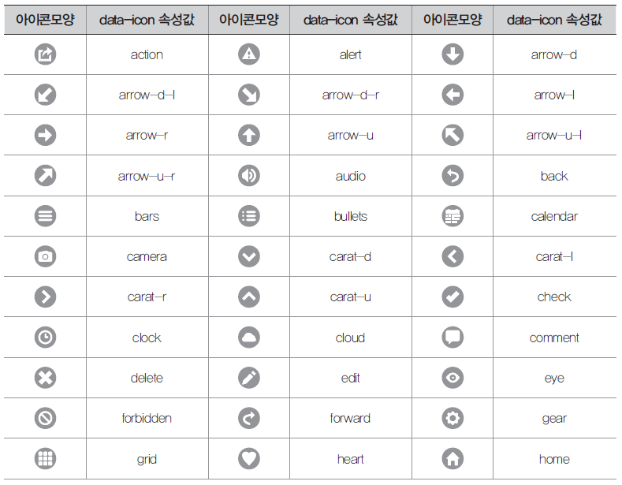
제이쿼리 모바일 표준 아이콘(1)
1.버튼 p.231
[표 7-1] 표준 아이콘

Slide 12
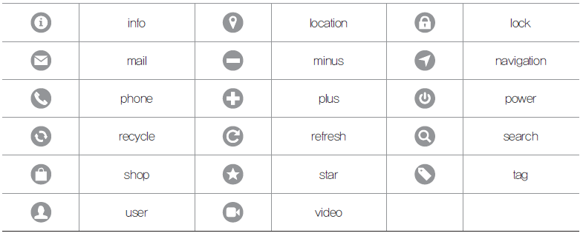
제이쿼리 모바일 표준 아이콘(2)
1.버튼 p.231
[표 7-1] 표준 아이콘(계속)

Slide 13
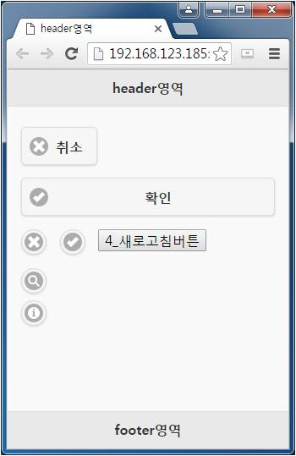
1.3 아이콘 버튼의 변형(1)
1.버튼 p.232
문자열 생략
페이지에 버튼이 많을 경우, 버튼 크기를 줄이기 위해 문자열 없이 아이콘만 버튼에 표시
data-iconpos="notext" 속성을 설정
<a> 태그와 <button> 태그, <input> 태그 모두에 설정이 가능
[그림 7-5] icon-only-btn.html의 실행 결과(예제7-5)
[예제7-5] 아이콘 전용 버튼 생성하기 | /ch07/icon-only-btn.html
<div data-role="page" id="page1"> <div data-role="header"> <h1>header영역</h1> </div> <div data-role="content" > <button data-icon="delete" data-inline="true">취소</button> <button data-icon="check">확인</button> <button data-icon="delete" data-iconpos="notext" data-inline="true">취소</button> <button data-icon="check" data-iconpos="notext" data-inline="true">확인</button> <button data-role="none" data-icon="refresh" data-iconpos="notext" data-inline="true">4_새로고침버튼</button> <input type="button" value="5_검색버튼" data-icon="search" data-iconpos="notext"> <a href="#" data-role="button" data-icon="info" data-iconpos="notext">6_정보버튼</a> </div> <div data-role="footer" data-position="fixed"> <h4>footer영역</h4> </div> </div>

Slide 14
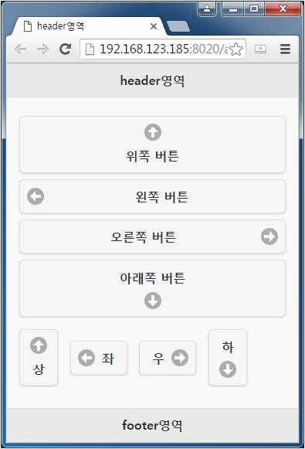
아이콘 버튼의 변형(2)
1.버튼 p.233
아이콘 위치 변경
기본적으로 아이콘은 버튼의 왼쪽에 정렬되어 표시
버튼 내에서 아이콘의 위치 변경 가능
data-iconpos 속성값으로 top(상), bottom(하), left(좌), right(우) 중 하나를 설정
[그림 7-6] icon-position-btn.html의 실행 결과(예제7-6)
[예제7-6] 버튼 아이콘 위치 변경하기 | /ch07/icon-position-btn.html
<div data-role="page"> <div data-role="header"> <h1>header영역</h1> </div> <div data-role="content" > <button data-icon="arrow-u" data-iconpos="top">위쪽 버튼</button> <button data-icon="arrow-l" data-iconpos="left">왼쪽 버튼</button> <button data-icon="arrow-r" data-iconpos="right">오른쪽 버튼</button> <button data-icon="arrow-d" data-iconpos="bottom">아래쪽 버튼</button> <a href="#" data-role="button" data-icon="arrow-u" data-iconpos="top" data-inline="true">상</a> <a href="#" data-role="button" data-icon="arrow-l" data-iconpos="left" data-inline="true">좌</a> <a href="#" data-role="button" data-icon="arrow-r" data-iconpos="right" data-inline="true">우</a> <a href="#" data-role="button" data-icon="arrow-d" data-iconpos="bottom" data-inline="true">하</a> </div> <div data-role="footer" data-position="fixed"> <h4>footer영역</h4> </div> </div>

Slide 15
아이콘 버튼의 변형(3)
1.버튼 p.235
사용자 정의 아이콘
버튼 생성 마크업 안에 data-icon 속성값으로 고유한 아이콘 이름(식별자)를 임의로 생성하여 지정
추가하는 아이콘의 이름은 미리 정의되어야 함
<style> 태그 안에 사용자정의 아이콘의 파일 위치와 아이콘 스타일 속성들로 CSS3 클래스를 정의
추가하는 CSS3 클래스의 이름은 반드시 '.ui-icon-' 접두어 뒤에 사용자 정의 아이콘 이름을 붙여서 명세 -> data-icon 속성값으로 설정하는 식별자
<button data-icon="사용자정의 아이콘이름">버튼 제목</button> <input type="button" value="버튼 제목" data-icon="사용자정의 아이콘이름">
<style> .ui-icon-사용자정의아이콘이름:after { background : url(아이콘파일경로명) 스타일 속성값 ; background-size : 아이콘이미지크기 ; } </style>

Slide 16
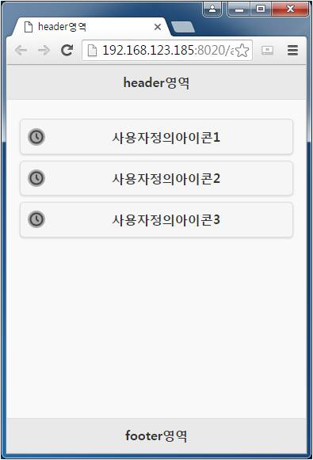
사용자 정의 아이콘 버튼 생성하기
1.버튼 p.235
[그림 7-7] user-icon-btn.html의 실행 결과(예제7-7)
[예제7-7] 사용자 정의 아이콘 버튼 생성하기 | /ch07/user-icon-btn.html
<style> .ui-icon-my-icon:after { background:url(buttonicon1.png); background-size: 18px 18px; } </style> . . . 생략 . . . <div data-role="page"> <div data-role="header"> <h1>header영역</h1> </div> <div data-role="content" > <button data-icon="my-icon">사용자정의아이콘1</button> <input type="button" value="사용자정의아이콘2" data-icon="my-icon"> <a href="#" data-role="button" data-icon="my-icon">사용자정의아이콘3</a> </div> <div data-role="footer" data-position="fixed"> <h4>footer영역</h4> </div> </div>

Slide 17
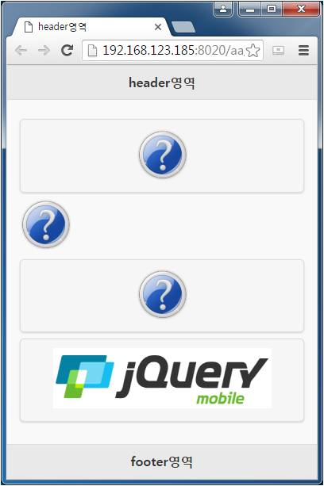
1.4 확장 버튼 종류(1)
1.버튼 p.236
이미지 버튼
아이콘이나 문자열 대신에 이미지만으로 버튼 생성
<a> 태그 안에 <img> 태그를 추가하
모바일 환경을 고려하여 .png 파일의 경로명을 src 속성값으로 지정
[예제7-8] 이미지 버튼 생성하기 | /ch07/image-btn.html
<div data-role="page"> <div data-role="header"> <h1>header영역</h1> </div> <div data-role="content" > <button> <img src="buttonimg.png"> </button> <input type="image" src="buttonimg.png" data-role="button"> <a href="#" data-role="button"> <img src="buttonimg.png"> </a> <a href="#" data-role="button"> <img src=“jqmlogo.png"> </a> </div> <div data-role="footer" data-position="fixed"> <h4>footer영역</h4> </div> </div>

Slide 18
확장 버튼 종류(2)
1.버튼 p.238
버튼 그룹
버튼들을 하나의 컨트롤처럼 보이도록 묶어서 버튼 그룹 생성
버튼 간의 여백 없이 버튼들을 모아서 표시함으로써 의미적으로 밀접하게 관련된 버튼들을 그룹화할 때 사용
data-role="controlgroup" 속성값을 갖는 <div> 태그로 그룹화하고자 하는 버튼들을 감싸면 된다.
data-inline="true" 속성을 갖는 버튼이 여러 개 있을 경우 버튼 그룹으로 그룹화 바람직
버튼들 기본적으로 세로 방향으로 결합해서 표시(=data-type 속성값을 'vertical' 설정)
버튼들 가로 방향으로 나열하고 싶다면 data-type 속성값으로 'horizontal'을 지정
<div data-role="controlgroup"> . . . 버튼 생성 태그들 . . </div>
<div data-role="controlgroup" data-type="horizontal"> </div>

Slide 19
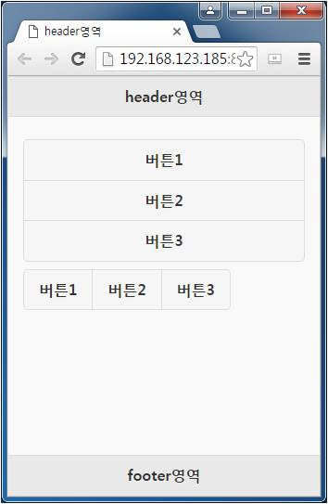
버튼 그룹 생성하기
1.버튼 p.238
[그림 7-9] btn-group.html의 실행 결과(예제7-9)
[예제7-9] 버튼 그룹 생성하기 | /ch07/btn-group.html
<div data-role="page"> <div data-role="header"> <h1>header영역</h1> </div> <div data-role="content"> <div data-role="controlgroup"> <a href="#" data-role="button">버튼1</a> <a href="#" data-role="button">버튼2</a> <a href="#" data-role="button">버튼3</a> </div> <div data-role="controlgroup" data-type="horizontal"> <a href="#" data-role="button">버튼1</a> <a href="#" data-role="button">버튼2</a> <a href="#" data-role="button">버튼3</a> </div> </div> <div data-role="footer" data-position="fixed"> <h4>footer영역</h4> </div> </div>

Slide 20
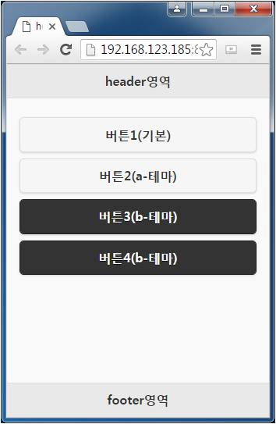
확장 버튼 종류(3)
1.버튼 p.239
버튼 테마
스타일 기본 테마는 a~e까지 5가지 종류
버튼도 다른 화면 요소들처럼 상위 컨테이너의 테마를 상속받음
버튼마다 data-theme 속성값을 설정함으로써 각 버튼의 테마 변경 가능
[그림 7-10] btn-theme.html의 실행 결과(예제7-10)
<button data-theme="버튼테마이름"></button> <input type="button" value=" " data-theme="버튼테마이름">
[예제7-10] 버튼 테마 적용하기 | /ch07/btn-theme.html
<div data-role="page"> <div data-role="header"> <h1>header영역</h1> </div> <div data-role="content"> <button>버튼1(기본)</button> <button data-theme="a">버튼2(a-테마)</button> <input type="button" value="버튼3(b-테마)" data-theme="b"> <a href="#" data-role="button" data-theme=“b">버튼4(b-테마)</a> </div> <div data-role="footer" data-position="fixed"> <h4>footer영역</h4> </div> </div>

Slide 21
2.1 기본 리스트뷰
2.리스트뷰 기초 p.241
리스트뷰(listview)
여러 리스트들 즉, 목록들을 모아 간결한 형태로 화면에 표시
설정된 링크를 따라 페이지로 이동되거나 항목에 대한 상세 정보를 확인할 수 있음
제이쿼리 모바일에서는 다양한 스타일의 리스트뷰를 쉽고 빠르게 생성할 수 있으므로 대표적인 브라우징 요소로 많이 사용
제이쿼리 모바일 페이지들은 대부분 리스트뷰 기반의 레이아웃을 갖음
제한된 화면 공간에 필요한 정보만을 요약·제공할 때 매우 효과적
정보 유형이나 활용 목적에 따라 다양한 종류의 리스트뷰를 선택 사용
기본 리스트, 숫자 리스트, 중첩 리스트, 분할 리스트, 썸네일 리스트, 아이콘 리스트 등
기본 리스트뷰(basic listview)
'읽기전용 리스트뷰’
여러 항목들을 모아 화면에 세로로 나열, 연결된 링크 없음
태그 'ul‘, 'ol‘ 안에 data-role 속성값으로 'listview'를 설정
<ul data-role="listview"> <li>항목 이름</li> . . . 항목 정의 . . . </ul>

Slide 22
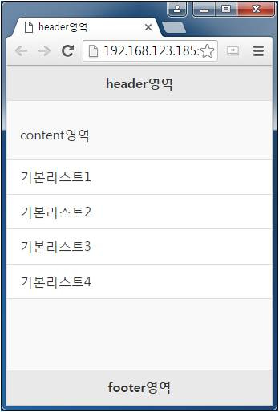
리스트뷰 생성하기
2.리스트뷰 기초 p.241
[그림 7-11] listview.html의 실행 결과(예제7-11)
[예제7-11] 리스트뷰 생성하기 | /ch07/listview.html
<div data-role="page"> <div data-role="header"> <h1>header영역</h1> </div> <div data-role="content"> <p>content영역</p><br/> <ul data-role="listview"> <li>기본리스트1</li> <li>기본리스트2</li> <li>기본리스트3</li> <li>기본리스트4</li> </ul> </div> <div data-role="footer" data-position="fixed"> <h4>footer영역</h4> </div> </div>

Slide 23
2.2 연결 리스트뷰
2.리스트뷰 기초 p.242
연결 리스트뷰(linked listview)
항목 선택이 가능
기본 리스트뷰의 각 항목에 링크 정보를 추가(각 항목에 오른쪽 화살표 아이콘이 추가)
링크를 통해 특정 페이지 이동을 안내, 다른 하위 리스트뷰를 연결하기 위해 사용
링크를 포함할 경우, 항목 버튼의 간격도 조금 넓어지면서 '오른쪽 화살표' 아이콘이 버튼 오른쪽에 자동으로 추가됨
각 항목들을 선택하면 href 속성값을 참조하여 해당 페이지를 불러옴
<ul data-role="listview"> <li><a href="#">항목이름</a></li> . . . 항목 정의 . . . </ul>

Slide 24
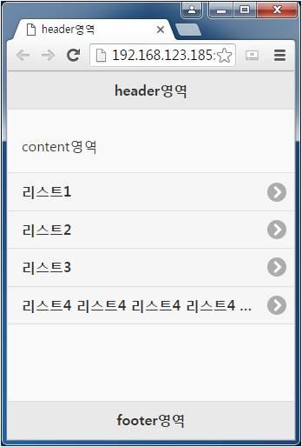
연결 리스트뷰 생성하기
2.리스트뷰 기초 p.243
[그림 7-12] linked-listview.html의 실행 결과(예제7-12)
[예제7-12] 연결 리스트뷰 생성하기 | /ch07/linked-listview.html
<div data-role="page"> <div data-role="header"> <h1>header영역</h1> </div> <div data-role="content"> <p>content영역</p><br/> <ul data-role="listview"> <li><a href="#">리스트1</a></li> <li><a href="#">리스트2</a></li> <li><a href="#">리스트3</a></li> <li><a href="#">리스트4 리스트4 리스트4 리스트4 리스트4</a></li> </ul> </div> <div data-role="footer" data-position="fixed"> <h4>footer영역</h4> </div> </div>

Slide 25
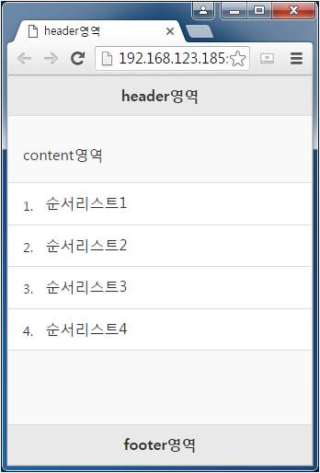
2.3 순서 리스트뷰
2.리스트뷰 기초 p.244
순서 리스트뷰
자동으로 항목마다 번호가 앞에 표시되는 리스트뷰
<ol> 태그 안에 data-role 속성값으로 'listview'를 설정
[그림 7-13] ordered-listview.html의 실행 결과(예제7-13)
<ol data-role="listview"> <li>항목 이름</li> . . . 항목 정의 . . . </ol>
[예제7-13] 순서 리스트뷰 생성하기 | /ch07/ordered-listview.html
<div data-role="page"> <div data-role="header"> <h1>header영역</h1> </div> <div data-role="content"> <p>content영역</p><br/> <ol data-role="listview" data-theme="d"> <li>순서리스트1</li> <li>순서리스트2</li> <li>순서리스트3</li> <li>순서리스트4</li> </ol> </div> <div data-role="footer" data-position="fixed"> <h4>footer영역</h4> </div> </div>

Slide 26
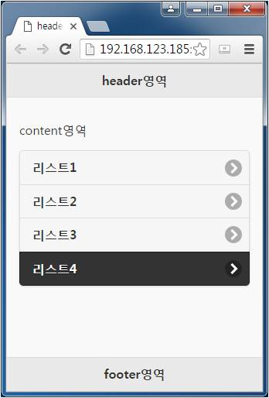
2.4 인셋 리스트뷰
2.리스트뷰 기초 p.245
인셋 리스트뷰(inset listview)
콘텐츠 영역 안에 둥근 사각형 모양의 내부 블록을 형성하고 그 안에 리스트뷰를 표시
'둥근 리스트뷰‘
<ul> 안에 data-inset 속성값을 'true'로 설정
[그림 7-14] inset-listview.html의 실행 결과(예제7-14)
<ul data-role="listview" data-inset="true">
[예제7-14] 인셋 리스트뷰 생성하기 | /ch07/inset-listview.html
<div data-role="page"> <div data-role="header"> <h1>header영역</h1> </div> <div data-role="content"> <p>content영역</p> <ul data-role="listview" data-inset="true"> <li><a href="#">리스트1</a></li> <li><a href="#">리스트2</a></li> <li><a href="#">리스트3</a></li> <li data-theme=“b"><a href="#">리스트4</a></li> </ul> </div> <div data-role="footer" data-position="fixed"> <h4>footer영역</h4> </div> </div>

Slide 27

2.5 분할 리스트뷰
2.리스트뷰 기초 p.246
분할 리스트뷰(split listview)
각 항목 영역을 분리하여 둘 이상의 링크를 통해 여러 페이지와의 연동이 가능한 리스트뷰
분할된 항목 영역은 독립된 분할 버튼으로서 동작
[그림 7-15] split-listview.html의 실행 결과(예제7-15)
<li><a href="#">분할 항목 이름1</a><a href="#">분할 항목 이름2</a></li>
[예제7-15] 분할 리스트뷰 생성하기 | /ch07/split-listview.html
<div data-role="page"> <div data-role="header"> <h1>header영역</h1> </div> <div data-role="content"> <p>content영역</p> <br/> <ul data-role="listview"> <li><a href="#">리스트1</a><a href="#">상세내용</a></li> <li><a href="#">리스트2</a><a href="#">상세내용</a></li> <li><a href="#">리스트3</a><a href="#">상세내용</a></li> <li><a href="#">리스트4</a><a href="#">상세내용</a></li> </ul> </div> <div data-role="footer" data-position="fixed"> <h4>footer영역</h4> </div> </div>

Slide 28
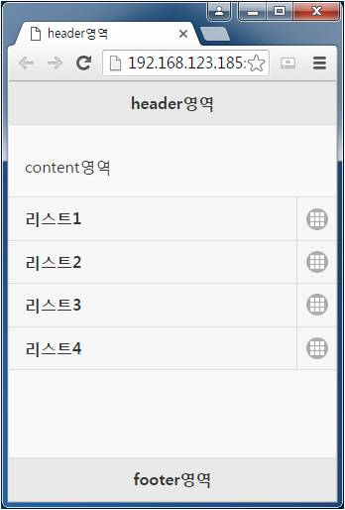
분할 리스트뷰 아이콘 변경하기
2.리스트뷰 기초 p.248
분할 항목에 표시하는 두 번째 버튼의 아이콘 변경 가능
<ul> 태그 안의 data-split-icon 속성에 원하는 아이콘 이름을 명시
기본 테마 'B‘를 수정하려면 data-split-theme 속성을 추가
[그림 7-16] split-listview-icon.html의 실행 결과(예제7-16)
[예제7-16] 분할 리스트뷰 아이콘 변경하기 | /ch07/split-listview-icon.html
<div data-role="page"> <div data-role="header"> <h1>header영역</h1> </div> <div data-role="content"> <p>content영역</p><br/> <ul data-role="listview" data-split-icon="grid" data-split-theme="e"> <li><a href="#">리스트1</a><a href="#">상세내용</a></li> <li><a href="#">리스트2</a><a href="#">상세내용</a></li> <li><a href="#">리스트3</a><a href="#">상세내용</a></li> <li><a href="#">리스트4</a><a href="#">상세내용</a></li> </ul> </div> <div data-role="footer" data-position="fixed"> <h4>footer영역</h4> </div> </div>

Slide 29
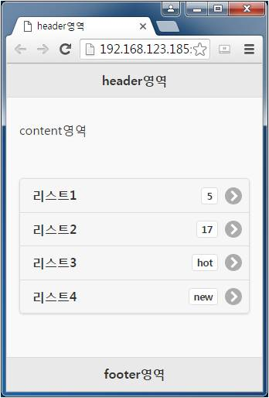
3.1 카운트 버블
3.리스트뷰 고급 p.249
카운트 버블(count bubble)
리스트뷰 항목의 둥근 거품 방울 모양의 화면 요소
중첩 리스트뷰의 경우, 하위 항목들의 개수를 미리 알려주면 무척 편리
예) 메일 편지함처럼 전체 하위 항목이나 새로운 항목의 개수를 나타낼떼
예) 'new', 'hot' 처럼 하위 항목 내용을 강조하고자 할 경우
<span> 태그 안에 'ui-li-count' 클래스 속성을 설정
[그림 7-17] count-bubble.html의 실행 결과(예제7-17)
<li><a href="#">상위 항목 이름<span class="ui-li-count">5</span></a></li>
[예제7-17] 리스트뷰 카운트 버블 생성하기 | /ch07/count-bubble.html
<div data-role="page"> <div data-role="header"> <h1>header영역</h1> </div> <div data-role="content"> <p>content영역</p> <br/> <ul data-role="listview" data-inset="true" data-count-theme="a"> <li><a href="#">리스트1<span class="ui-li-count">5</span></a></li> <li><a href="#">리스트2<span class="ui-li-count">17</span></a></li> <li><a href="#">리스트3<span class="ui-li-count">hot</span></a></li> <li><a href="#">리스트4<span class="ui-li-count">new</span></a></li> </ul> </div> <div data-role="footer" data-position="fixed"> <h4>footer영역</h4> </div> </div>

Slide 30
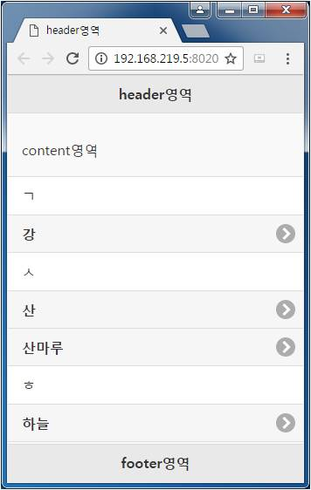
3.2 리스트 구분자
3.리스트뷰 고급 p.250
리스트 구분자(list divider)
원하는 항목을 찾기 쉽도록 각 그룹별로 분류명을 표시하는 특별한 항목을 추가
항목 그룹에 대한 '헤더'와 같은 역할
<li> 태그 안에 data-role="listdivider" 속성을 추가
[그림 7-18] list-divider.html의 실행 결과(예제7-18)
<li data-role="listdivider">구분자 제목</li>
[예제7-18] 리스트 구분자 생성하기 | /ch07/list-divider.html
<div data-role="page"> <div data-role="header"> <h1>header영역</h1> </div> <div data-role="content"> <p>content영역</p> <br/> <ul data-role="listview"> <li data-role="listdivider">ㄱ</li> <li><a href="#">강</a></li> <li data-role="listdivider" data-divider-theme="a">ㅅ</li> <li><a href="#">산</a></li> <li><a href="#">산마루</a></li> <li data-role="listdivider">ㅎ</li> <li><a href="#">하늘</a></li> </ul> </div> <div data-role="footer" data-position="fixed"> <h4>footer영역</h4> </div> </div>

Slide 31
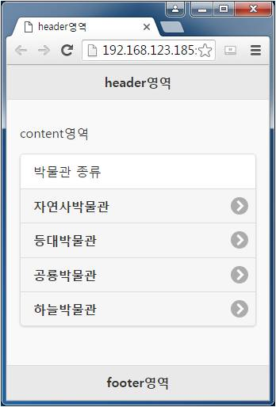
리스트뷰 제목 생성하기
3.리스트뷰 고급 p.252
항목들이 하나의 그룹으로만 분류되는 경우, 리스트 구분자는 항목들의 제목 역할을 함
메뉴 화면 작성시 많이 사용
[그림 7-19] listview-title.html의 실행 결과(예제7-19)
[예제7-19] 리스트뷰 제목 생성하기 | /ch07/listview-title.html
<div data-role="page"> <div data-role="header"> <h1>header영역</h1> </div> <div data-role="content"> <p>content영역</p> <ul data-role="listview" data-inset="true" data-divider-theme="e"> <li data-role="listdivider">박물관 종류</li> <li><a href="#">자연사박물관</a></li> <li><a href="#">등대박물관</a></li> <li><a href="#">공룡박물관</a></li> <li><a href="#">하늘박물관</a></li> </ul> </div> <div data-role="footer" data-position="fixed"> <h4>footer영역</h4> </div> </div>

Slide 32
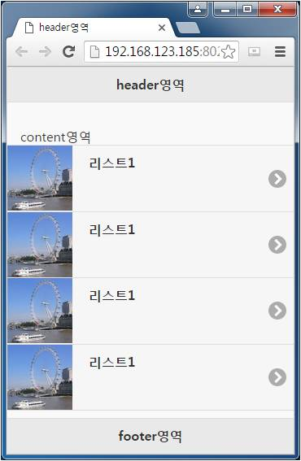
3.3 썸네일 리스트뷰
3.리스트뷰 고급 p.252
썸네일 리스트뷰(thumbnail listview)
썸네일 이미지를 항목 왼쪽에 추가한 리스트뷰
썸네일 이미지 : 데이터 전송의 효율성을 위해 변환된 작은 크기의 이미지
리스트뷰의 각 항목 내용으로 <img> 태그를 추가
<img> 태그 안에 보여줄 이미지 파일의 경로를 src 속성값으로 지정
[그림 7-20] thumbnail-listview.html의 실행 결과(예제7-20)
<li><a href="#"><img src="썸네일 이미지파일 경로명">항목이름</a></li>
[예제7-20] 썸네일 리스트뷰 생성하기 | /ch07/thumbnail-listview.html
<div data-role="page"> <div data-role="header"> <h1>header영역</h1> </div> <div data-role="content"> <p>content영역</p> <ul data-role="listview"> <li><a href="#"><img src="listimg.png">리스트1</a></li> <li><a href="#"><img src="listimg.png">리스트1</a></li> <li><a href="#"><img src="listimg.png">리스트1</a></li> <li><a href="#"><img src="listimg.png">리스트1</a></li> </ul> </div> <div data-role="footer" data-position="fixed"> <h4>footer영역</h4> </div> </div>

Slide 33
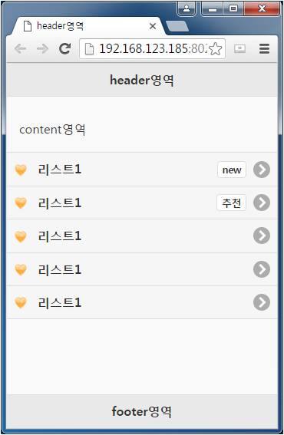
3.4 아이콘 리스트뷰
3.리스트뷰 고급 p.255
아이콘 리스트뷰(icon listview)
각 항목 왼쪽에 썸네일보다 작은 이미지를 아이콘처럼 표시
<img> 태그에 ui-li-icon 클래스 속성을 추가
[그림 7-21] icon-listview.html의 실행 결과(예제7-21)
<li><a href="#"><img src="아이콘 이미지파일 경로명" class="ui-li-icon">항목이름</a></li>
[예제7-21] 아이콘 리스트뷰 생성하기 | /ch07/icon-listview.html
<div data-role="page"> <div data-role="header"> <h1>header영역</h1> </div> <div data-role="content"> <p>content영역</p><br/> <ul data-role="listview"> <li><a href="#"><img src="listicon.png" class="ui-li-icon">리스트1 <span class="ui-li-count">new</span> </a></li> <li><a href="#"><img src="listicon.png" class="ui-li-icon">리스트1 <span class="ui-li-count">추천</span> </a></li> <li><a href="#"><img src="listicon.png" class="ui-li-icon">리스트1</a></li> <li><a href="#"><img src="listicon.png" class="ui-li-icon">리스트1</a></li> <li><a href="#"><img src="listicon.png" class="ui-li-icon">리스트1</a></li> </ul> </div> <div data-role="footer" data-position="fixed"> <h4>footer영역</h4> </div> </div

Slide 34
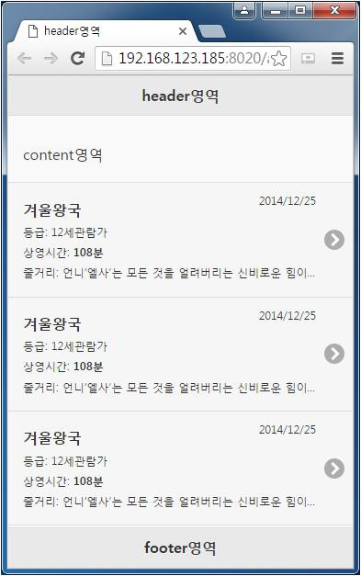
3.5 여러 줄 리스트뷰
3.리스트뷰 고급 p.256
여러 줄 리스트뷰(multi-line listview)
표시 내용의 중요도에 따라 강조할 내용은 <h> 제목 태그로, 나머지 내용은 <p> 문단 태그를 사용하여 일정한 형식으로 상세한 설명과 관련 정보들을 여러 줄에 표시
[그림 7-22] multiline-listview.html의 실행 결과(예제7-22)
<li> <h3>제목</h3> <p>내용1</p> <p>내용2</p> <p class="ui-li-aside">추가설명1</p> </li>
[예제7-22] 여러 줄 리스트뷰 생성하기 | /ch07/multiline-listview.html
<div data-role="content"> <p>content영역</p><br/> <ul data-role="listview"> <li><a href="#"> <p class="ui-li-aside">2014/02/25</p> <h3>겨울왕국</h3> <p>등급: 12세관람가</p> <p>상영시간: <strong>108분</strong></p> <p>줄거리: 언니‘엘사’는 모든 것을 얼려버리는 신비로운 힘이 두려워 떠나고, 얼어버린 왕국의 저주를 풀기 위해 ‘안나’는 언니를 찾아 환상적인 여정을 떠난다</p> </a> </li> <li> . . . 반복 생략 . . . </li>

Slide 35
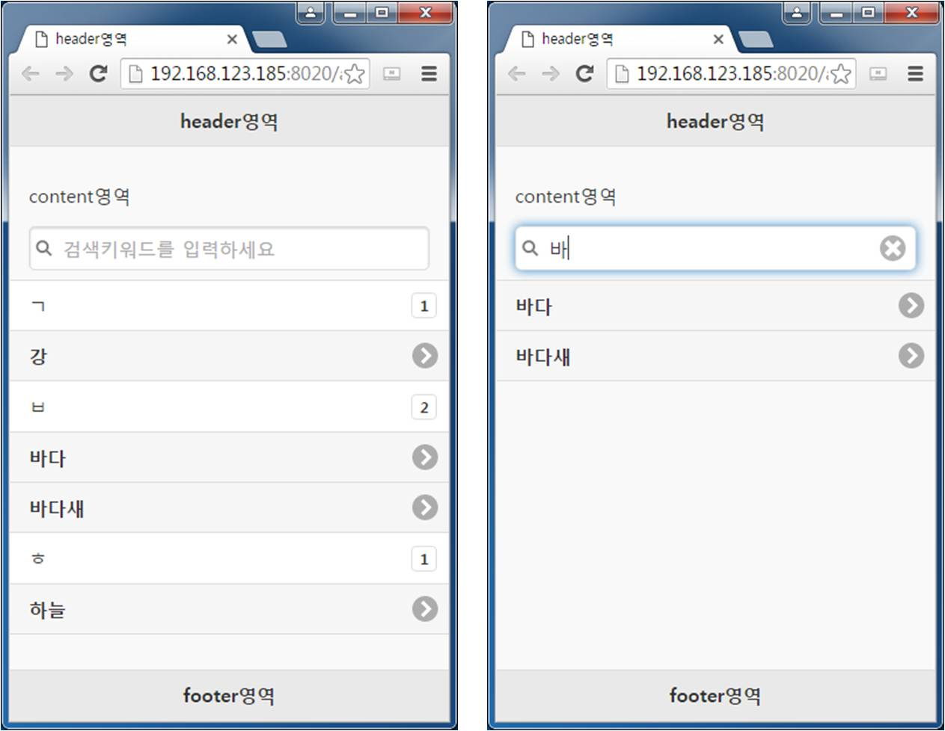
3.6 검색 필터 리스트
3.리스트뷰 고급 p.258
검색 필터 리스트(search filter list)
항목들의 맨 위쪽에 검색 필터 상자를 추가
원하는 항목만 직접 키워드 검색 방식으로 일치하는 항목만 걸러서 보여줌
<li> 태그가 아닌 <ul> 태그 안에 data-filter="true" 속성을 설정
[그림 7-23] listview-filter의 실행 결과(예제7-23)
<ul data-role="listview" data-filter="true">
[예제7-23] 리스트 검색 필터 생성하기 | /ch07/listview-filter.html
<div data-role="page"> <div data-role="header"> <h1>header영역</h1> </div> <div data-role="content"> <p>content영역</p> <ul data-role="listview" data-filter="true" data-filter-placeholder="검색키워드를 입력하세요"> <li data-role="listdivider">ㄱ<span class="ui-li-count">1</span></li> <li><a href="#">강</a></li> <li data-role="listdivider">ㅂ<span class="ui-li-count">2</span></</li> <li><a href="#">바다</a></li> <li><a href="#">바다새</a></li> <li data-role="listdivider">ㅎ<span class="ui-li-count">1</span></</li> <li><a href="#">하늘</a></li> </ul> </div> <div data-role="footer" data-position="fixed"> <h4>footer영역</h4> </div> </div>

Slide 36
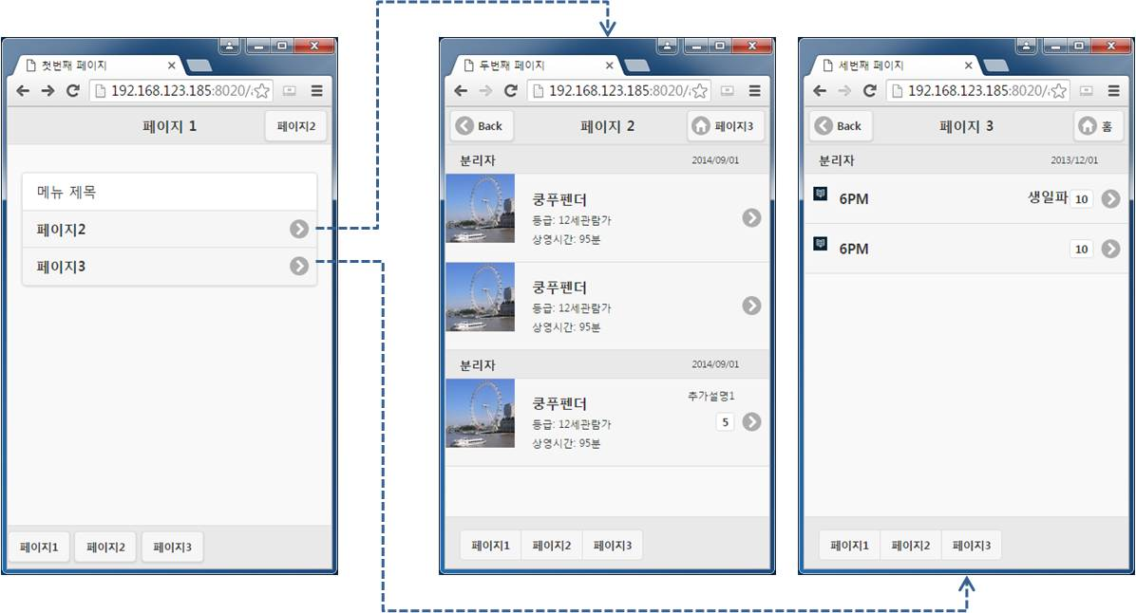
3.7 제이쿼리 리스트뷰 활용 예
3.리스트뷰 고급 p.259
[그림 7-24] 제이쿼리 모바일 리스트뷰 구성(실습7-2)

Slide 37
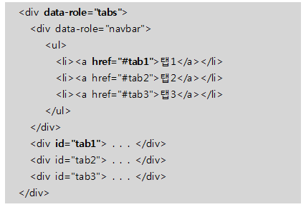
4.1 페이지 탭
4.제이쿼리 모바일 위젯 p.263
페이지 탭(page tap)
페이지 공간 안에 여러 개의 탭 페이지를 생성하여 각 탭 페이지를 선택적으로 브라우징할 수 있도록 하는 인터페이스
모바일 화면의 좁은 페이지 공간을 효율적으로 활용하는 방법 중 하나
보통 현재 페이지와 의미적으로 연관된 복잡하고 다양한 정보들을 제공할 때 사용
각각의 탭 컨테이너 상위에 data-role="tabs" 속성을 갖는 <div> 태그를 설정하면 생성
‘tab1’, ‘tab2', ‘ab3’ 아이디를 갖는 페이지 컨테이너들은 페이지 탭 설정에 의해 같은 공간을 공유

Slide 38
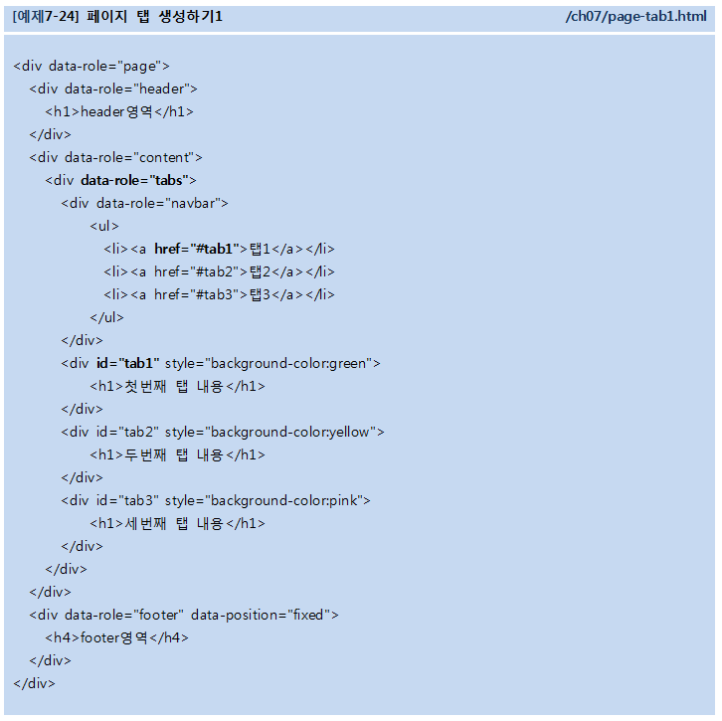
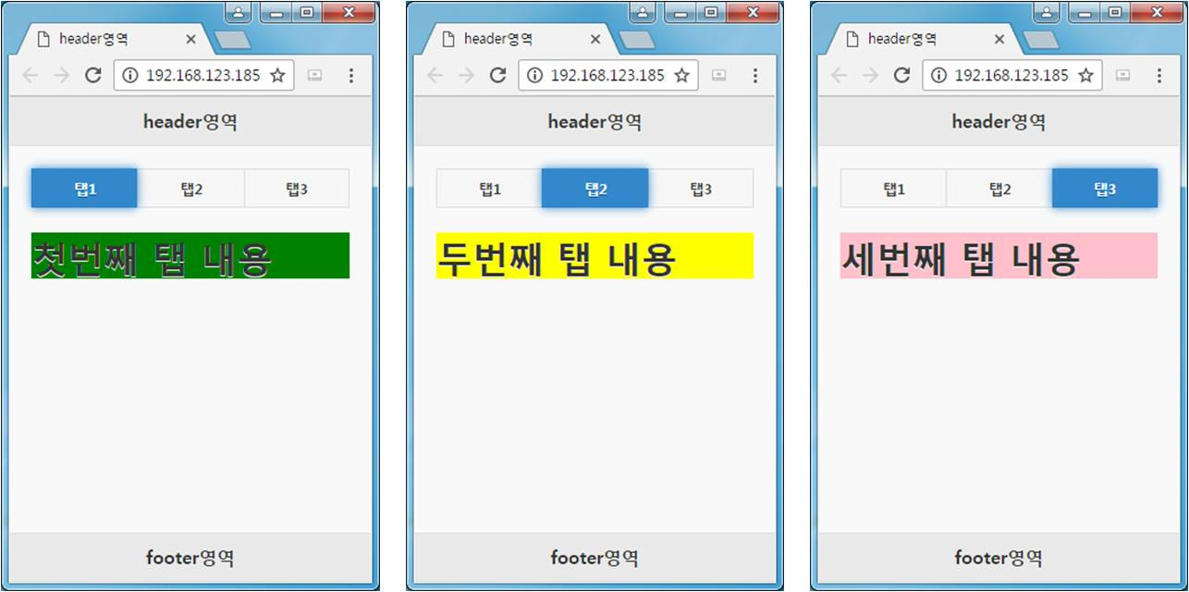
페이지 탭 생성하기1
4.제이쿼리 모바일 위젯 p.263
[그림 7-25] multiline-listview.html의 실행 결과(예제7-24)

Slide 39
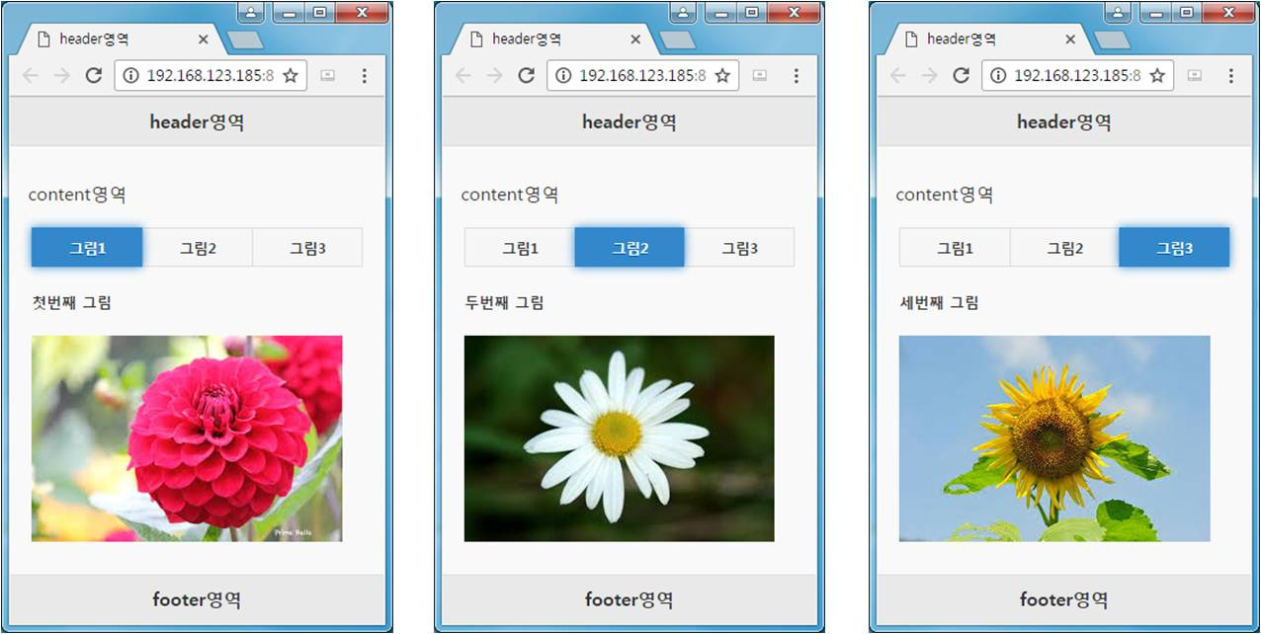
페이지 탭 생성하기2
4.제이쿼리 모바일 위젯 p.264
[그림 7-26] multiline-listview.html의 실행 결과(예제7-25)

Slide 40

4.2 컬럼 토글 테이블(1)
4.제이쿼리 모바일 위젯 p.266
컬럼 토글 테이블(column toggle table)
좁은 공간을 위해 테이블 컬럼을 선택적으로 표기하거나 숨길 수 있는 테이블
숨겨진 컬럼들은 표시를 원할 경우, 컬럼 팝업 메뉴를 통해 선택함으로써 표시
화면 폭을 고려하여 컬럼 우선 순위를 부여함으로써 표시 테이블 컬럼 항목들을 제한
모바일 화면의 크기 허용 범위 안에서 우선 순위대로 최대한 컬럼들이 표시되고 우선 순위가 낮은 컬럼들은 표시되지 않고 숨겨진다.
실행 과정에서 사용자가 직접 컬럼 팝업 메뉴를 통해 표시되는 컬럼 항목 변경 가능
테이블의 컬럼 선택 모드를 적용하려면 다음 2개의 속성을 갖는 <table> 태그가 필요
id 속성은 컬럼 선택 팝업 메뉴와 테이블을 연관시키기 위해 필요함

Slide 41

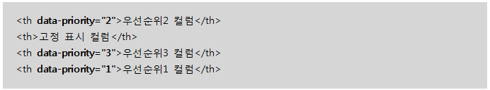
컬럼 토글 테이블(2)
4.제이쿼리 모바일 위젯 p.267
‘ui-responsive’ 클래스 속성값
다양한 화면 폭에 따라서 허용 범위만큼 표시 테이블 컬럼들을 자동조절
‘table-stripe’ 속성값
테이블의 인접한 행들을 쉽게 구별할 수 있도록 줄무늬 형태로 행들을 표시
각 테이블 헤더 <th> 태그 안에 data-priority 속성값을 설정함으로써 표시되는 컬럼들의 우선 순위 지정
가장 높은 우선 순위값은 ‘1’이며 가장 낮은 우선 순위값은 ‘6’
data-priority 속성값이 지정된 테이블 헤더 컬럼들은 컬럼 선택 메뉴에 표시됨

Slide 42
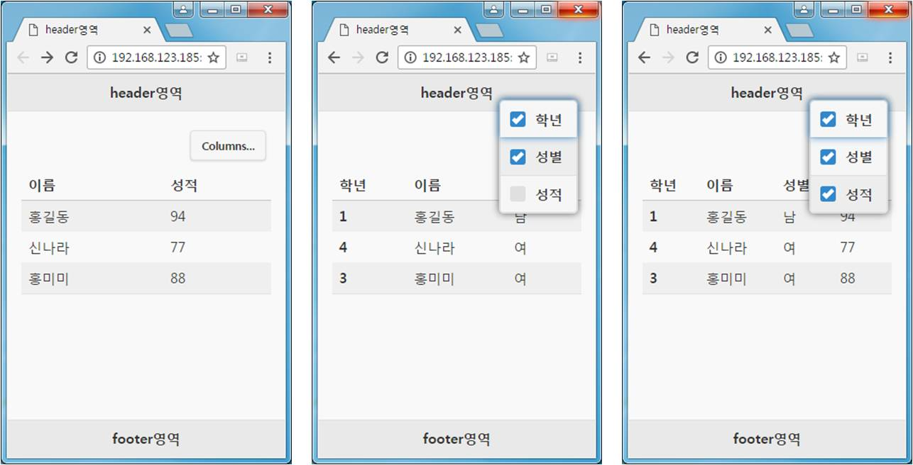
컬럼 토글 테이블 생성하기
4.제이쿼리 모바일 위젯 p.267
[그림 7-27] multiline-listview.html의 실행 결과(예제7-26)

Slide 43

4.3 숨김 패널
4.제이쿼리 모바일 위젯 p.268
숨김 패널(hidden panel)
페이지 영역을 확장할 수 있는 효과적인 방법
숨김 패널 안에 메뉴나 폼 등을 숨겨 놓았다가 필요할 때 페이지를 전환하지 않고 제공
숨김 패널은 컨테이너에 data-role="panel" 속성을 설정함으로써 정의
data-display 속성은 패널의 표시 방식을 지정
‘overlay’ 속성값은 페이지 내용 위에 패널이 펼쳐지는 형태로 표시

Slide 44
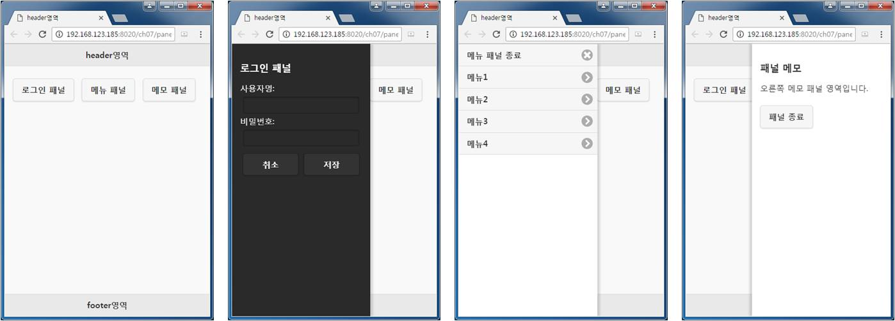
숨김 패널 생성하기
4.제이쿼리 모바일 위젯 p.269
[그림 7-28] multiline-listview.html의 실행 결과(예제7-27)

